Slide 1

手持式分析仪
普通用户解除锁定培训手册
General user unlock Training Manual

Slide 2
仪器开关机
用户登录
网络连接
解除锁定
使用注意事项
目录
INSTRUMENT SWITCH
CONTENTS
USER LOGIN
NETWORK CONNECTIONS
UNLOCK
PRECAUTIONS FOR USE

Slide 3
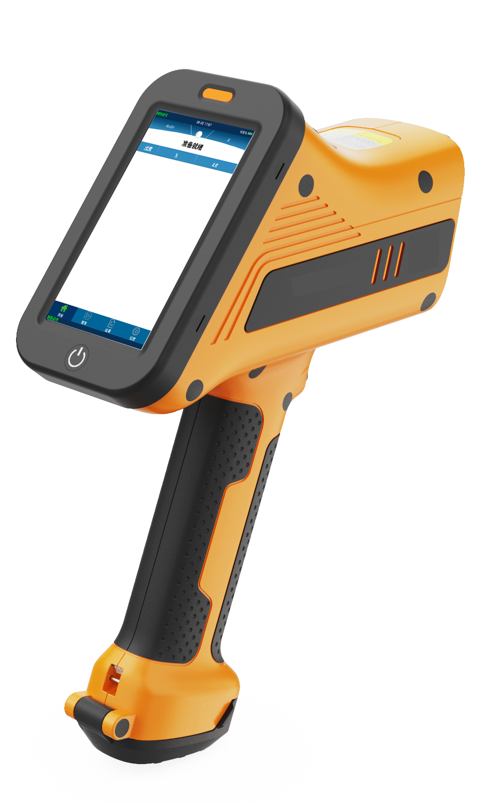
01
仪器开关机
INSTRUMENT SWITCH
仪器开关
电池更换

Slide 4
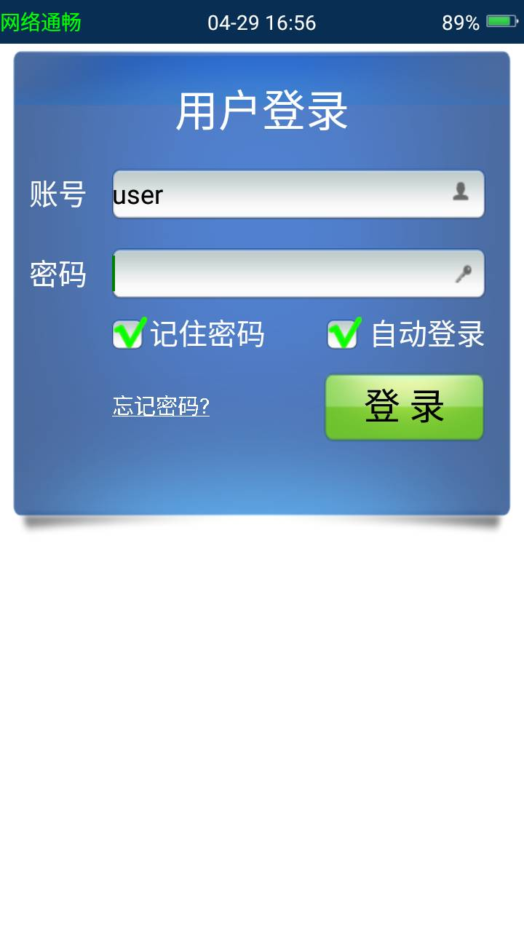


02
用户登录
USER LOGIN
请输入正确的账号和密码
普通用户（user）
默认登录密码为123

Slide 5
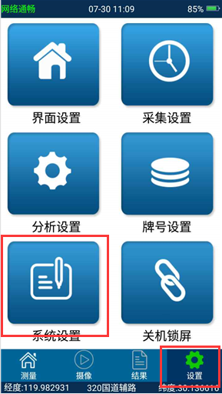
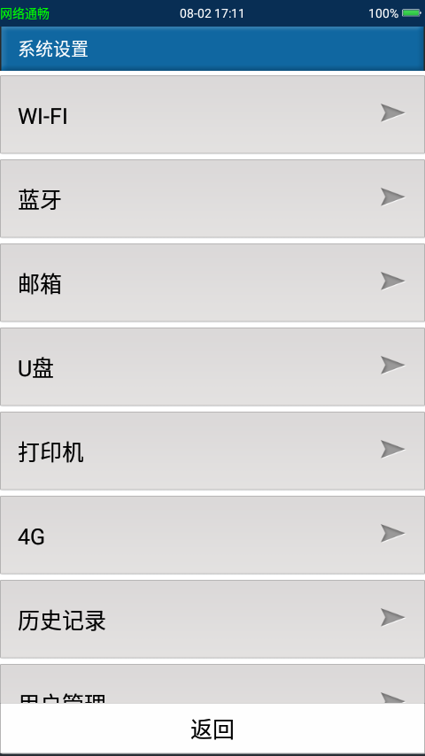
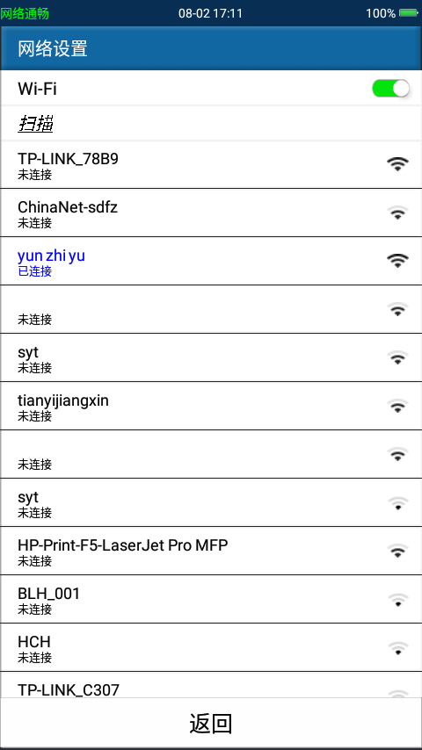
03
网络连接
NETWORK CONNECTIONS
进入“设置-系统设置-WI-FI”，连接无线网络。

Slide 6
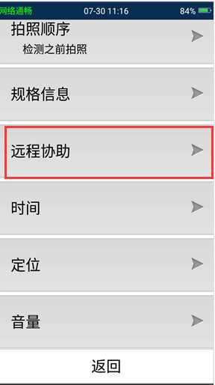
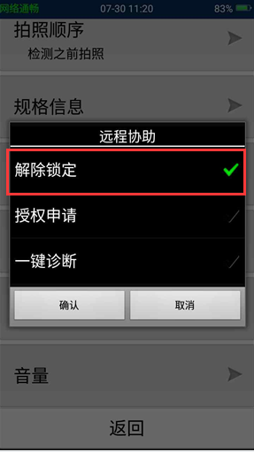
04
解除锁定
UNLOCK
Q1
Q2
Q3
设置界面
系统设置界面
远程协助界面
解除锁定
点击确认

Slide 7
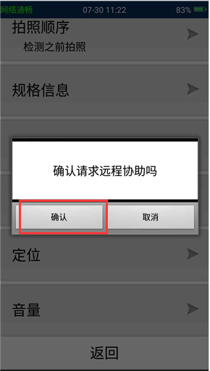
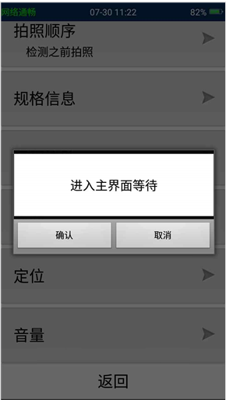
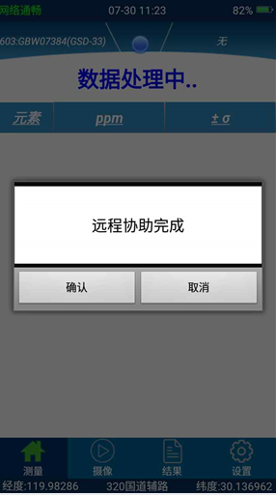
04
解除锁定
UNLOCK
Q4
Q5
Q6
点击“解除锁定”
并确认
弹出对话框中选择“确定”
解除锁定完成
弹出“远程协助完成”提示点击“确定”

Slide 8
05
使用注意事项
PRECAUTIONS FOR USE
1.使用时请勿将探头对准自己或他人。
2.使用中请勿过度挤压、摔打。
3.使用前请确认窗口膜是否破损。
4.请勿自行拆卸和维修本仪器。
5.测量后，如果30秒内不再使用仪器，请务必盖上检测窗保护盖。
6.检测窗保护盖取下时，禁止将仪器对准人；仪器前端没有待测物时，请勿空测。
7.仪器长时间不使用时，关机后将电池卸下，下次使用时再将电池装上。
8.电池电量低于25%时，建议更换电池。
9.禁止将本仪器放在易燃、易爆等危险品附近。

Slide 9
感谢您的聆听
THANK YOU FOE LISTENNING
General user unlock Training Manual

